Slide 1
ПРАВИЛО = НОРМА

Slide 2
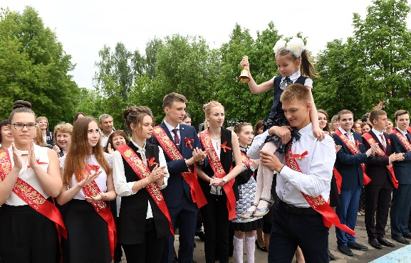
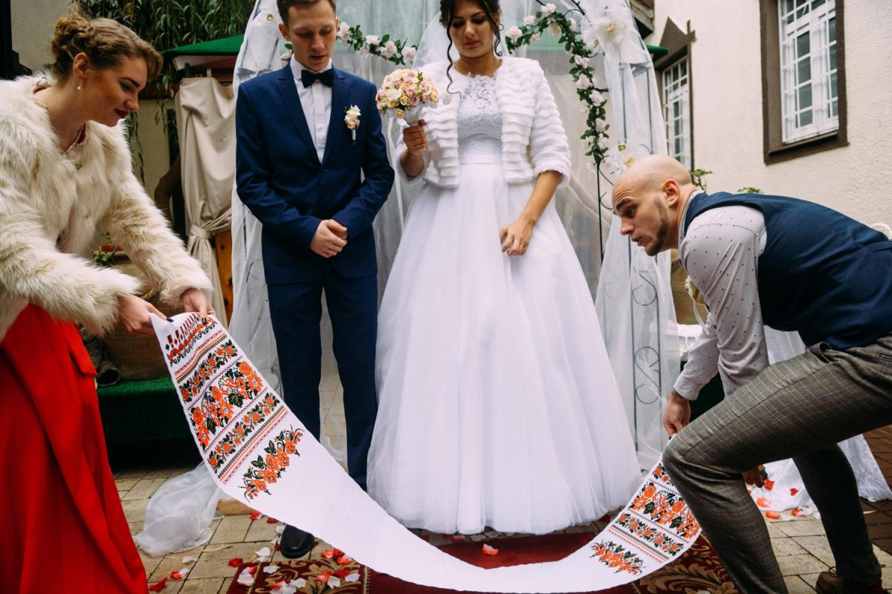

Slide 3
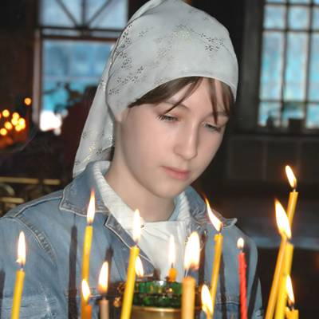

Slide 6
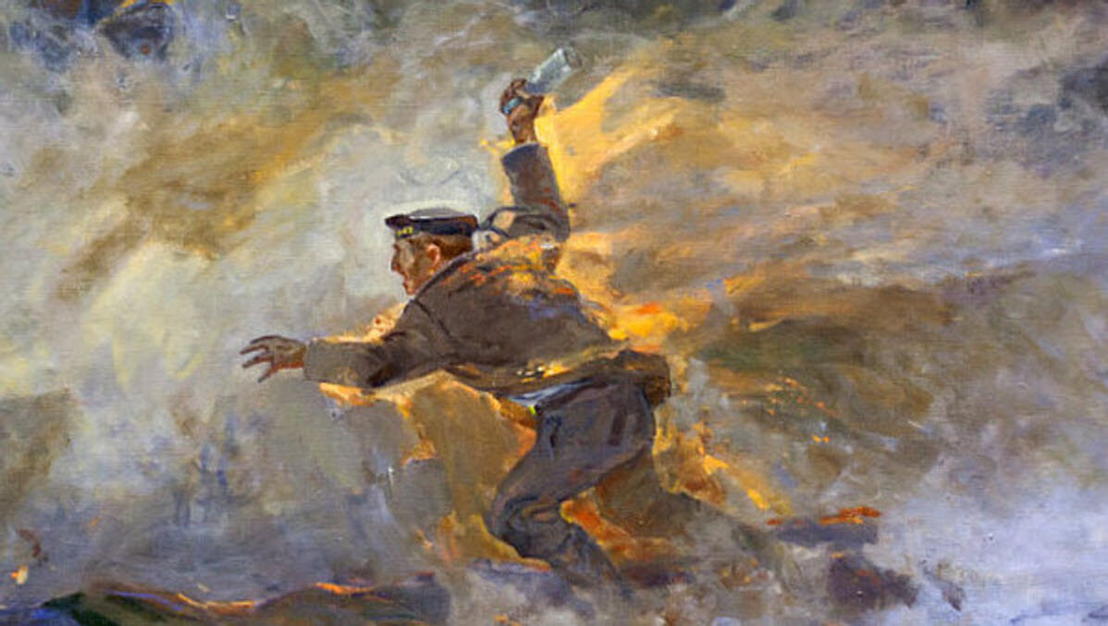
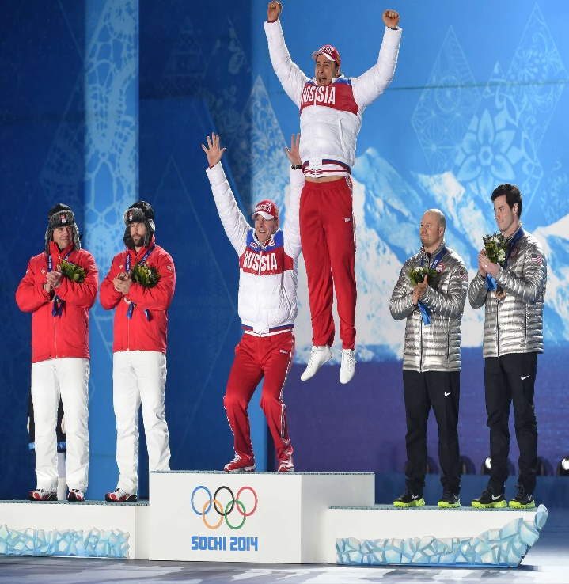

Slide 7
«Моральный закон возвышает ценность человека…» «Не следует законами достигать того, что можно достигнуть улучшением нравов» «Важной функцией обычаев является... освобождение человека от необходимости каждый раз принимать соответствующие решения в повседневных ситуациях в отношении банальных дел и вопросов» «Чтобы мой поступок имел моральную ценность, с ним должно быть связано мое убеждение»

